Slide 1
Obce a implementace GDPR
Praha, 12.3.2018
Ing. Dan Jiránek, ředitel pobočného spolku
Svaz měst a obcí České republiky

Slide 2
Povinnosti správce (obce)
Více chránit osobní údaje fyzických osob (šifrováním, pseudonymizací)
Zřídit funkci pověřence pro ochranu osobních údajů
(bude pro obce mandatorním výdajem v samostatné působnosti
Vést záznamy o zpracování osobních údajů

Slide 3
Povinnosti správce obce
Dokládat soulad s GDPR např. protokol o pravidelném testování IS, úprava vnitřních směrnic např. organizační řád
Hlásit porušení zabezpečení osobních údajů (72 hodin)
Pokud se fyzická osoba obrátí na správce s dotazem např. kde všude se nachází její osobní údaje, musí správce odpovědět do 1 měsíce, ve složitějších případech do 2 měsíců

Slide 4
Příprava obcí na implementaci GDPR
Svaz v rámci KISMO zpracoval doporučení pro malé obce „jak provést revizi osobních údajů vlastními silami.
Mnohé agendy jsou stejné např. poplatek za psa
Doporučení obsahuje i agendové listy OÚ
Při revizi osobních lze využít i systémových analýz, které zpracovalo MV
MV zpracovalo pro obce metodiku k pověřenci pro ochranu osobních údajů

Slide 5
Příprava obcí na implementaci GDPR
Obce dokončují revize osobních údajů
Realizují opatření, která vyplynula z revize osobních údajů např. uzamykatelné skříně
Připravují se na jmenování pověřence pro ochranu osobních údajů – u malých obcí bude sdílený

Slide 6
Obce a řešení situací v rámci ochrany osobních údajů
Jak je to s činností spolku a osobními údaji?
Obce, příspěvkové organizace obcí, apod., poskytují různé sociální služby pro seniory. V rámci těchto služeb senioři uvádějí kontaktní údaje na své sousedy, rodinné příslušníky pro případ naléhavých událostí, jak to řeší GDPR?

Slide 7
Obce a řešení situací v rámci ochrany osobních údajů
Smlouvy s právnickými osobami, ve kterých jsou uvedeny kontakty na fyzické osoby – zaměstnance firem. (např. ve smlouvě s právnickou osobou – dodavatel SW uvedl kontakty (jméno, příjmení, telefon) pro poskytování helpdesku.
Jak správně přistupovat k těmto smlouvám? Co když zaměstnanec firmy, jehož údaje jsou obsahem smlouvy, požádá o zapomenutí v souvislosti s ukončením pracovního poměru (anonymizovat údaje zpětně je nereálné).

Slide 8
Obecné nařízení a adaptační zákony
Adaptační zákony nebudou schváleny do 25.5.218
Období, kdy bude plně platit obecné nařízení vč. sankcí
Adaptačním zákonem lze sankci upravit, umožňuje to obecné nařízení
Poslední zveřejněný návrh na výši sankce byl 10 mil.
Z jednání na MV vyplynula sankce 5 tisíc pro obce I. typu,
uvažuje se, že výjimka by se měla vztahovat i na obce II. typu

Slide 9
Obecné nařízení a adaptační zákony
Podporujeme rakouskou cestu řešení obecného nařízení a to, že orgánům veřejné moci není možné uložit peněžitou pokutu. Argument, že to není možné takto diskriminačně uzákonit, protože by se to týkalo jen subjektů veřejného práva je k diskusi.
Obce neobchodovaly s osobními daty fyzických osob
Nejsou známé ani případy úniku osobních údajů

Slide 10
Obecné nařízení a adaptační zákony
Lze podporovat i variantu s návrhem sankce 5 tisíc, avšak pro všechny OVM
Nesmíme zapomenout, že OVM jsou i školy a školky
Na argument, že ÚOOÚ zatím nedal OVM vysokou sankci nelze bezvýhradně spoléhat, situace se může změnit
Měnit ji mohou i postupně vydávaná vodítka WP29

Slide 11
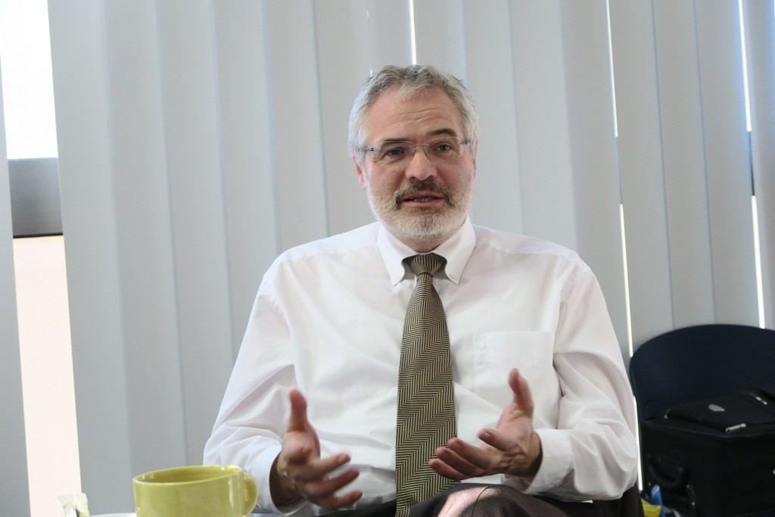
Dan Jiránek
jiranek@smocr.cz

